Slide 1

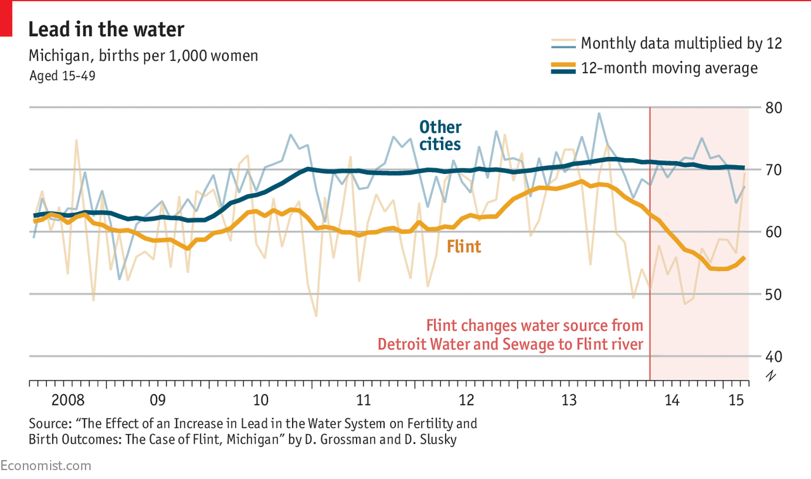
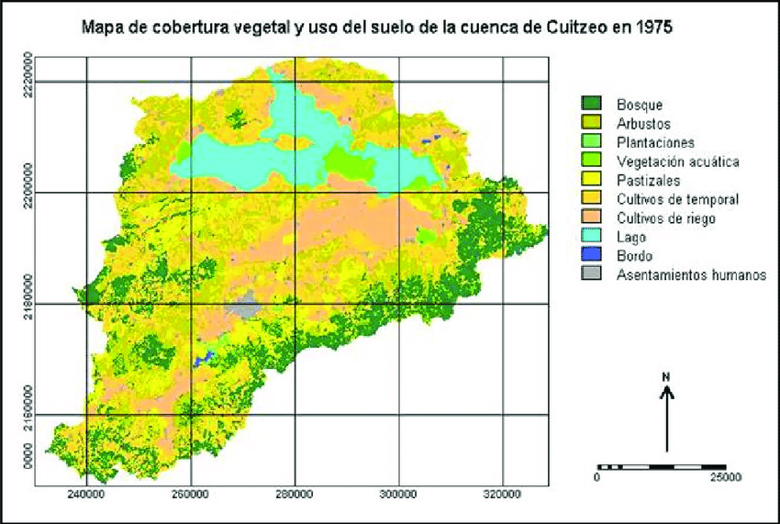
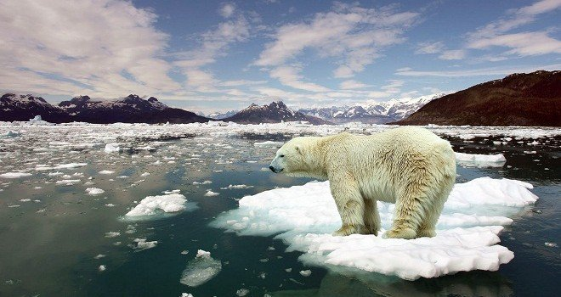
Tamaño mínimo de fuente 72
TÍTULO DE LA INVESTIGACIÓN
INSTITUCIÓN
AUTORES
CORREO ELECTRÓNICO DEL AUTOR PRINCIPAL
Tamaño mínimo de fuente 54
Introducción (incluye planteamiento del problema, hipótesis y justificación)
(Tamaño mínimo de fuente 44)
Objetivos
(Tamaño mínimo de fuente 44)
Materiales y métodos
(Tamaño mínimo de fuente 44)
DISEÑO LIBRE
Colocar imagen representativo, gráficas figuras o tablas de la investigación
Resultados y conclusión
(Tamaño mínimo de fuente 44)
Colocar imagen representativa de la investigación
Referencias
(Tamaño mínimo de fuente 44)

